Slide 1


#NuestrOrgullo
#IBM
Omar Mezarina
Daniel Shimabukuro
Carlos Vilca

Slide 2
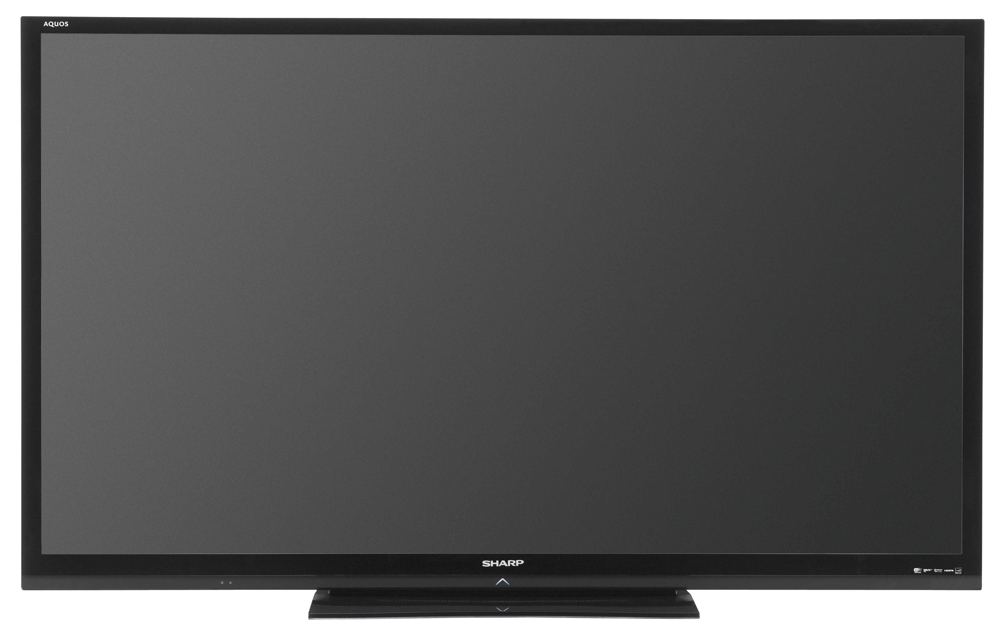


Más de 100 años contribuyendo al Mundo entero …

Slide 3
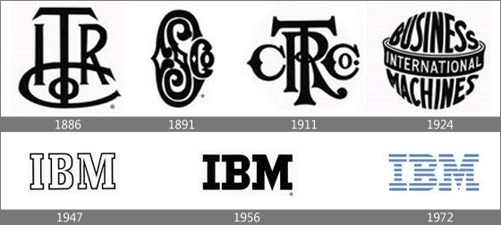
Nuestra historia

Slide 4
Patentes
+6,000
45%
Más
21
patentes registradas en 2013
más que el segundo de la lista (Samsung)
patentes que el total registrado por Amazon, Google, EMC, HP, Intel, Oracle
Años líderes en este ranking

Slide 5
Patentes IBM

Slide 6
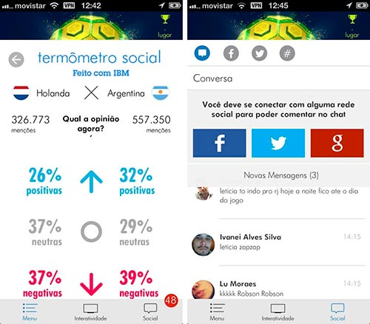
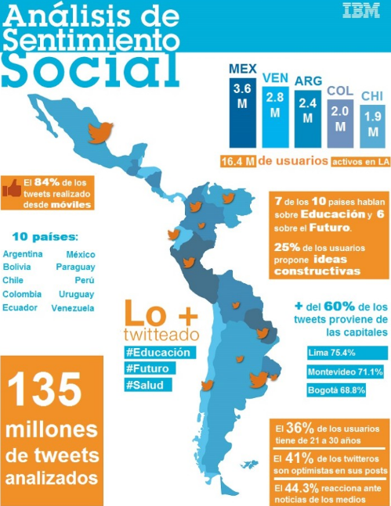
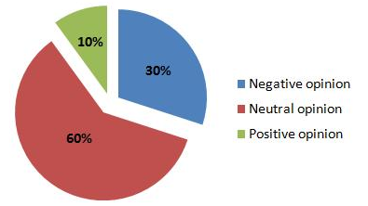

Patente N° 8200477 Análisis de sentimiento
IBM y TV Globo realizan análisis de sentimiento durante la Copa Brasil 2014.
‘App Globo’
La final fue el 5to juego mas comentado durante el torneo con 2.8 millones de post.
Estudio de IBM en Latinoamérica sobre 135 millones de tuits.
‘Educación, Futuro y Salud Pública’
Notes:
Mencionar por ejm que el WhatsApp corre sobre un servidor POWER IBM
La idea es entender que en base a la tecnología de Analytics, podemos revisar y medir en tiempo real los comentarios, preferencias del público sobre acontecimientos recientes
Como ejm, de la actualidad el caso de usar el análisis de las opiniones sobre “La moradita de Inca Kola” a través de los comentarios de las redes sociales
Resumen (Method and system for extracting opinions from text documents)
A method and system for extracting opinions about a subject of interest from a text document in which each sentence is analyzed individually to identify the opinions. The most relevant feature terms related to the subject are extracted from the document based on their relevancy scores. Candidate feature terms are definite noun phrases at the beginning of the sentences. For each sentence that refers to the subject or a feature term, the invention determines whether the sentence includes an opinion polarity about the subject or the feature term. The opinion polarity is detected by identifying opinion terms in the sentence using an opinion dictionary or an opinion rule base, parsing the sentence with an English parser to identify grammatical components in the sentence and their relationships, and finding a matching entry in the dictionary or the rule base.
IBM Brasil está utilizando su experiencia en inteligencia cognitiva para proporcionar análisis de sentimiento de las publicaciones en redes sociales durante el evento deportivo más grande del mundo, la Copa Brasil 2014. La tecnología, desarrollada por el Laboratorio de IBM Brasil en 2013, ya se implementó en otros sectores, como servicios financieros, marketing y entretenimiento. Su objetivo es ayudar a las compañías a extraer conocimientos valiosos de la avalancha de información generada en las redes sociales. Combinando análisis de datos con tecnologías de procesamiento de lenguaje, IBM puede crear percepciones instantáneas sobre la opinión pública. Con estos conocimientos en mano, las empresas pueden comprender el sentimiento del público sobre su marca, producto o servicio, lo cual les permite mejorarlos o incluso desarrollar nuevos, de acuerdo con el deseo de los consumidores. Este análisis también puede direccionar de manera más definida una campaña de marketing, por ejemplo, e incluso mostrar la necesidad de un nuevo posicionamiento por parte de la organización. En el caso del evento deportivo, se están analizando todos los posts en redes sociales escritos en portugués (dentro y fuera de Brasil), para determinar qué sentimiento –positivo, neutro o negativo—se asocia a cada jugador, técnico y situación inusitada que ocurre antes, durante o después de los partidos. A partir de estos datos, se generan estadísticas y gráficos que ilustran los comentarios sobre los temas más debatidos en la red. IBM espera analizar 50 millones de publicaciones durante los 64 partidos de la Copa del Mundo. Parte de los datos de ese análisis está disponible en la sección “termómetro social”, de la aplicación de segunda pantalla de TV Globo, disponible en IOS y Android. “La explosión de datos en las redes sociales se ha convertido en una verdadera mina de oro para las empresas. Los consumidores son formadores de opinión cada vez más influyentes, comparten sus experiencias y pensamientos sobre situaciones, productos y servicios públicamente con millares de personas en las redes. Para explotar estos valiosos datos, utilizamos nuestra especialización en computación cognitiva para ayudar a las empresas a analizar las preferencias de sus clientes, las tendencias y el reconocimiento de sus marcas en el mercado,” explica Claudio Pinhanez, Gerente de Análisis de Datos Sociales del Laboratorio de Investigación de IBM Brasil.
Cómo funciona la tecnología El equipo del laboratorio de investigación de IBM creó algoritmos para identificar, filtrar y analizar todos los comentarios en portugués de publicaciones que se refieran a los temas definidos por la empresa. Por medio de la inteligencia cognitiva, es posible enseñar al sistema a analizar palabras clave de diverso tipo, utilizadas por determinados grupos de personas, y obtener patrones de comportamiento sobre cómo son empleadas. “Conseguimos identificar y analizar incluso giros lingüísticos y expresiones informales que se usan mucho en el mundo digital de hoy,” explica Claudio Pinhanez. La tecnología de IBM está hospedada en la nube de SoftLayer. Además de compartir la plataforma de cómputo con otras aplicaciones, lo cual permite disminuir costos, SoftLayer ofrece una flexibilidad que permite asignar fácilmente potencia de cómputo al procesamiento de información según el volumen de tweets. “Para el análisis de medios sociales, cuyo volumen tiende a oscilar mucho a lo largo del tiempo, la utilización de Cloud es fundamental”, concluye el investigador.

Slide 7

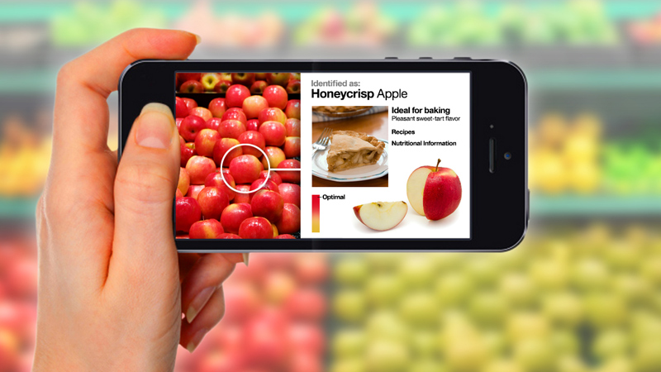
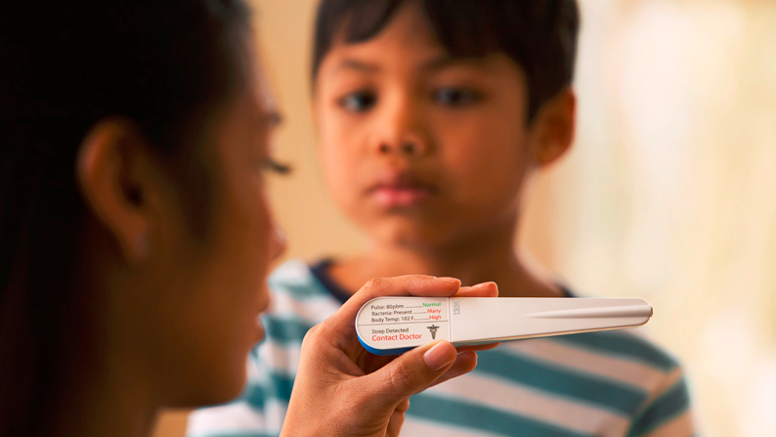
Patente N°8250010 Sinapsis de aprendizaje electrónico.
Tu teléfono podrá identificar y analizar comestibles y determinar si están en buen estado
El refrigerador sabrá si hay comida en mal estado !!
Los Termómetros podrán oler e identifcar bacterias
Notes:
Imagina un mundo donde su refrigerador es tan consciente de su entorno, que va a olfatear las verduras marchitas en su refrigerador . Eso puede ser realidad, gracias a la patente IBM US No. 8.250.010.
La sinapsis electrónica es el elemento fundamental del aprendizaje de la informática de los sistemas cognitivos que perciben el mundo como lo hace el cerebro. Esta es una forma mucho mejor y más eficiente para interpretar la información. Mediante la fusión de los flujos de datos de temperatura del aire, el olor, el color y otros insumos, un sistema podría ser capaz de entender la diferencia entre fresco y podredumbre. Y un montón de otras cosas, también.
http://www.google.com.br/patents/US8250010
* Sinapsis de aprendizaje electrónico con plasticidad dependiente del tiempo de los potenciales pre- y post-sinápticos (STDP) utilizando elementos de conmutación de memoria unipolar. Patente Estadounidense No. 8,250,010: Esta patente se relaciona con algoritmos y circuitos para imitar en forma eficiente la función de aprendizaje de las sinapsis del cerebro, y sienta las bases para una arquitectura de computación no basada en von Neumann. IBM está trabajando en un proyecto de computación cognitiva llamado Neuromorphic Adaptive Plastic Scalable Electronics (SyNAPSE), que apunta a emular las capacidades de percepción, acción y cognición del cerebro, mientras consume menos órdenes de magnitud de potencia y volumen sin programación.

Slide 8
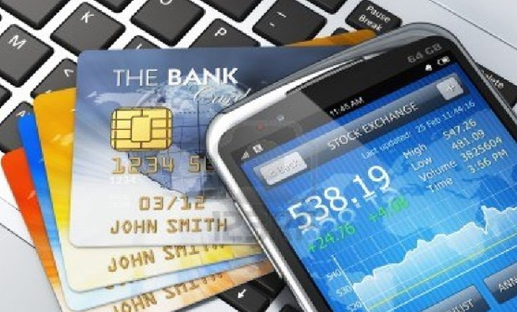
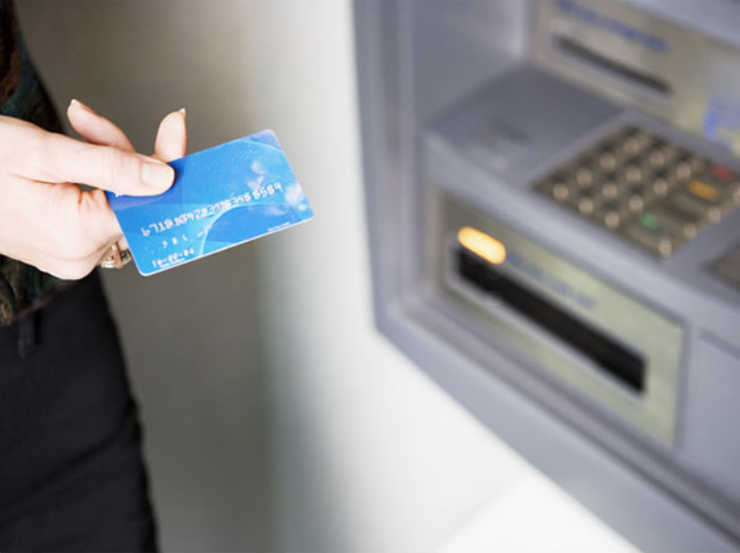
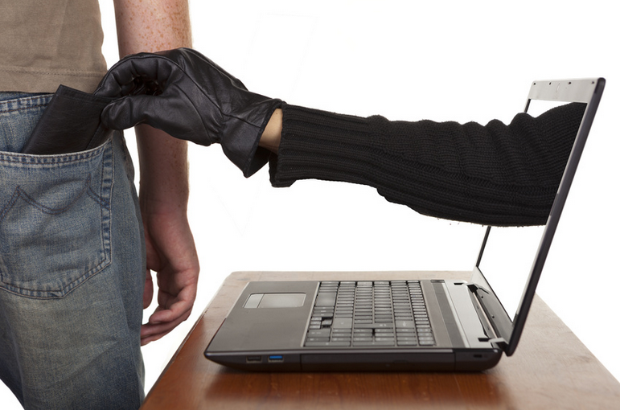

Patente N° 8229853 Prevención de fraude en tiempo real
Escalabilidad e investigación : Países autorizados para retiro de efectivo por cajeros
Motor de riesgos móviles : Operaciones a través de dispositivos móviles
Seguridad en la nube : Uso de la banca en Internet para transferir fondos a terceros
Notes:
Seguridad en la nube proporciona una arquitectura de SaaS (software como servicio) para proteger rápidamente los PC, tabletas y smartphones, además de actualizaciones prácticamente en tiempo real, contra las actividades maliciosas y las amenazas emergentes.
La escalabilidad e investigación le ayudarán a proteger decenas de millones de puntos finales utilizando los datos de investigación recopilados de una red de más de 100 millones de puntos finales protegidos en todo el mundo.
El motor de riesgos móviles ofrece prevención ante la usurpación de cuentas, detección de dispositivos amenazados, huella dactilar de dispositivos complejos y una base de datos de estafadores de todo el mundo.
Resumen(Dynamic itinerary-driven profiling for preventing unauthorized card transactions)
A method and system for preventing unauthorized card transactions via dynamic itinerary-driven profiling. Authorization record(s) including authorized geographic locations and authorized periods of time are received from a travel reservation system (TRS). The authorization record(s) identify an itinerary specified by a travel booking(s) purchased via the TRS using a debit or credit card. The itinerary specifies that the cardholder is scheduled to be in the authorized geographic locations for the authorized periods of time. In response to receiving a request for an authorization of a card transaction, a location and date associated with the card transaction are retrieved from the request. The card transaction is rejected based on a determination that the retrieved location is not within the authorized geographic locations and/or the retrieved date is not within the authorized periods of time. A notification of the retrieved location and retrieved date is logged and displayed.
http://www.google.nl/patents/US8229853
Ejm:
Una clienta retira efectivo en un cajero con una tarjeta en su ciudad de residencia y utiliza la banca en Internet para transferir fondos a un tercero desde una dirección IP en el extranjero.
La transacción de banca en Internet tiene mayor probabilidad de ser fraudulenta y necesitamos denegar la transacción aprox. en 40 milisegundos.

Slide 9
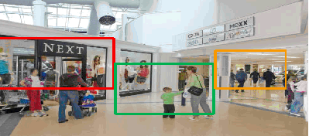
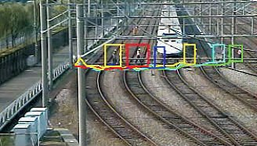
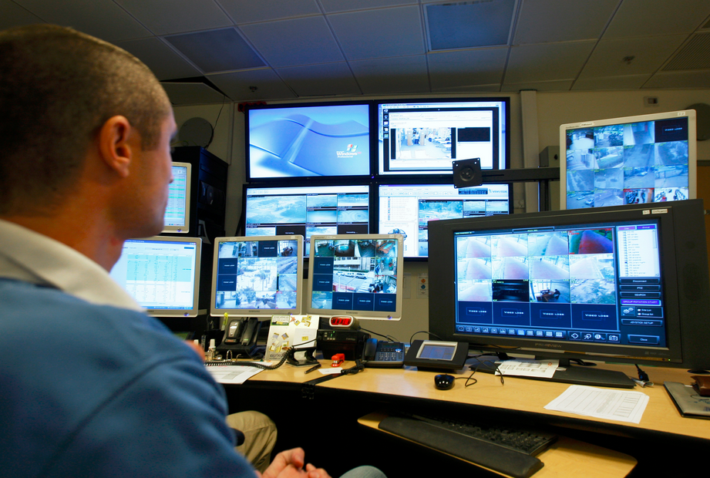
Patente N° 7545978 Monitoreo masivo de flujo de video
Técnicas para el filtrado de paquetes de vídeo a través de la extracción de características de flujo de vídeo de vigilancia a gran escala.
Notes:
Imagine cuanta TV grandiosa podrías ver si es que fueras capaz de ver más de un canal a la vez. Desafortunadamente, nuestras mentes no están cableadas para procesar toda esa información visual a la vez, pero nuestras computadoras si pueden.
Ahora con la patente de IBM, múltiples videos pueden proporcionarnos una visión clara y actual de lo que está ocurriendo en cualquier momento y lugar. Además de ser increíblemente útil para el seguimiento de eventos de negocios y noticias en todo el mundo, también hará maravillas con tráfico en tiempo real.

Slide 10
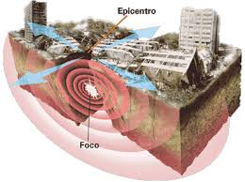
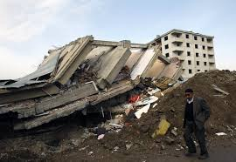
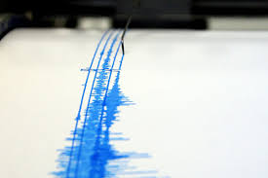
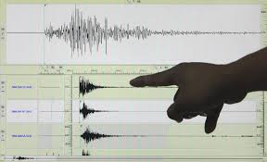
Patente N° 7693663 Detector de terremotos
Notes:
Si alguna vez te trasladan a un terreno seguro antes de que ocurra un tsunami, recuerda dar las gracias a tus estrellas de la suerte y después a la patente de IBM No. 7.693.663. Con el uso de sensores de micro - vibraciones (conocidos como acelerómetros MEMS) en las unidades de disco, ahora podemos calcular la fuerza, la ubicación y la profundidad de los eventos sísmicos y enviar ayuda más rápidamente a los lugares que lo necesitan.
Pronto vamos a ser capaces de medir, identificar y posiblemente predecir terremotos y tsunamis con mucha más precisión que nunca.

Slide 11
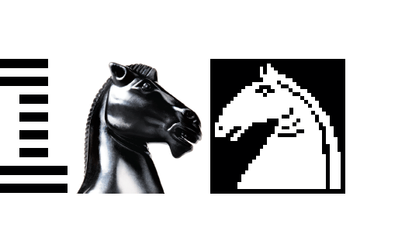

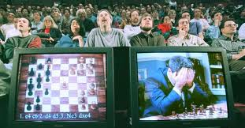
#Deepblue
El 11 de mayo de 1997 IBM ® Deep Blue ® derrotó al campeón mundial de ajedrez después de un juego de 6 tiempos: dos ganadas por IBM, una para el campeón y tres empates.
Notes:
DeepBlue fue un computador con Tecnología RISC que fue programado y optimizado a nivel de HW para jugar ajedrez contra el campeón mundial de la época: Gary Kasparov

Slide 12

SABRE…
Semi-Automatic Business Research Environment
Originalmente diseñado para American Airlines
Computadores conectados por primera vez
Notes:
Cuenta la Historia que en un vuelo a mediados de la década de 1950, C.R.Smith, quien era en aquellos momentos presidente de American Airlines, viajó sentado al lado de un representante de ventas de IBM, de nombre Blair Smith, y una conversación trivial debida a la coincidencia en sus apellidos los llevó rápidamente a hablar de negocios y antes de finalizar el vuelo Blair Smith dice a C.R. Smith que IBM podría solucionar muchos de los problemas de su compañía. Un mes después IBM hace a American una propuesta para realizar un estudio del sistema de trabajo de la compañía y así encontrar las principales deficiencias del mismo.

Slide 13
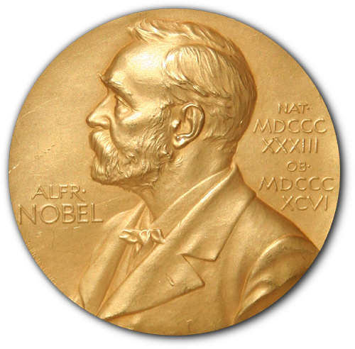
Premio Nobel
5
Alex Müller y Georg Bednorz (1987)
Descubrimiento de la superconductividad de alta temperatura en una nueva clase de materiales
Heinrich Rohrer y Gerd Binnig (1986)
Invención del microscopio de efecto túnel
Leo Esaki (1973)
Invención del efecto túnel de electrones en los semiconductores
IBMers han ganado el Premio Nobel de Física
Notes:
Fueron 05 IBMers que en total ganaron 03 Premios Nobel

Slide 14
Nobel Prizes
Alex Müller (left) and Georg Bednorz were awarded a Nobel Prize in 1987 for their discovery of high-temperature superconductivity in a new class of materials.
Heinrich Rohrer (left) and Gerd Binnig received the Nobel Prize in Physics in 1986 for their invention of the scanning tunneling microscope.
Leo Esaki was awarded a Nobel Prize in Physics in 1973 for his invention of the electron tunneling effect in semiconductors.

Slide 15
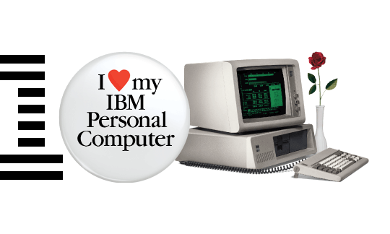
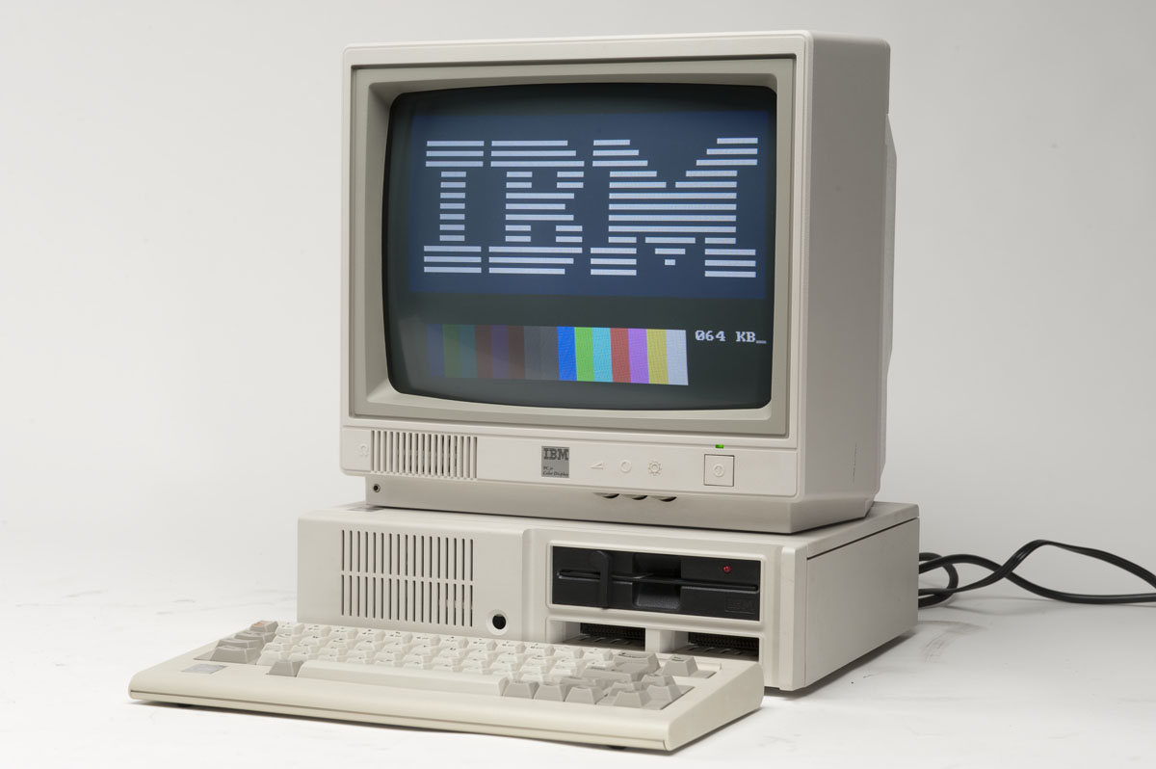
The PC
Introducida el 12 de Agosto de 1981
Contaba con sólo 16Kb de RAM y Sin disco duro.
Se vendió por US$1565

Slide 16
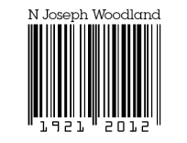
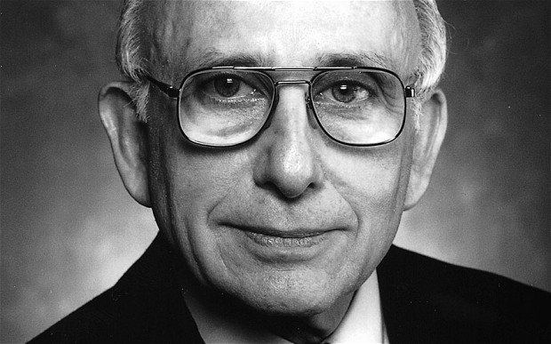
BAR Codes
Joseph Woodland, contribuyó a la invención del Universal Product Code (UPC)
Se patentó la idea pero la tecnología láser no estaba vigente aún
Woodland trabajó con IBM durante los ’70s para la creación del scanner láser

Slide 17
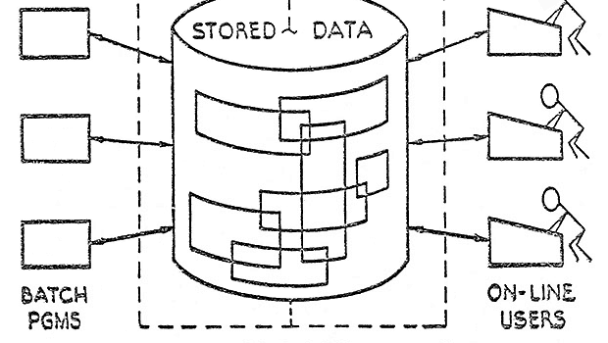
Relational Databases
El concepto y modelamiento de una base de datos fue originada, implementada y probada por IBM desde 1970 por Egar F. Codd
La primera base de datos IBM se llamó SQL/DS y fue usada para los ambientes VSE/VM
En 1983 IBM libera la segunda versión, conocida como DB2

Slide 18
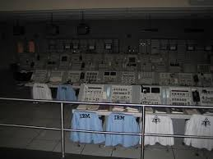
The Apollo Missions (1969)
Trabajaron más de 4,000 Empleados IBM
Diseñaron las computadoras y escribieron los programas usados para las misiones de Apolo
Ingenieros IBM trabajaron en los instrumentos y que controlaron los cohetes Saturno

Slide 19
Contribuciones a estándares
IBM ha participado y ha liderado un amplio número de proyectos “Open Source”:
Notes:
http://www-03.ibm.com/press/us/en/pressrelease/41926.wss
Cloud Foundry
http://www-03.ibm.com/press/us/en/pressrelease/41569.wss

Slide 20








Contribuciones a estándares
IBM ha participado y ha liderado un amplio número de proyectos “Open Source”:
Linux
OpenPOWER
OpenStack (IaaS)
Cloud Foundry (PaaS) - Bluemix
Hadoop
OpenDaylight
KVM
Apache
Eclipse
Notes:
http://www-03.ibm.com/press/us/en/pressrelease/41926.wss
Cloud Foundry
http://www-03.ibm.com/press/us/en/pressrelease/41569.wss

Slide 21
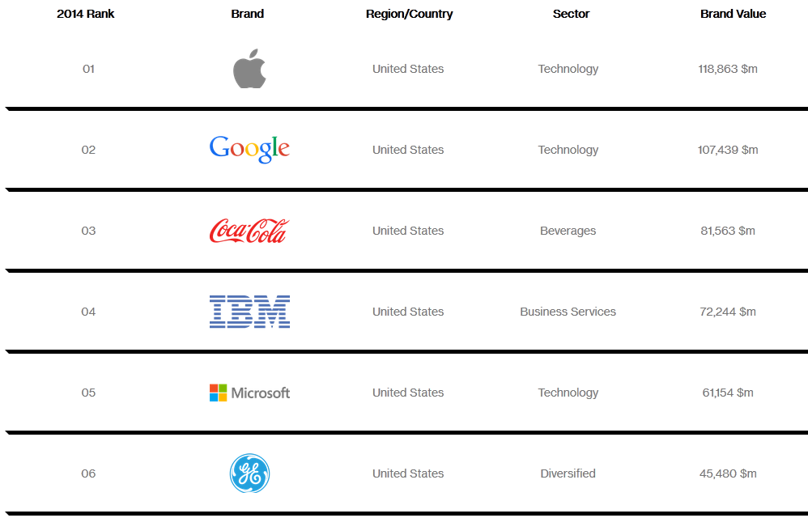
Estudio de Millward Brown 2014 de las marcas más valiosas del mundo

Slide 22

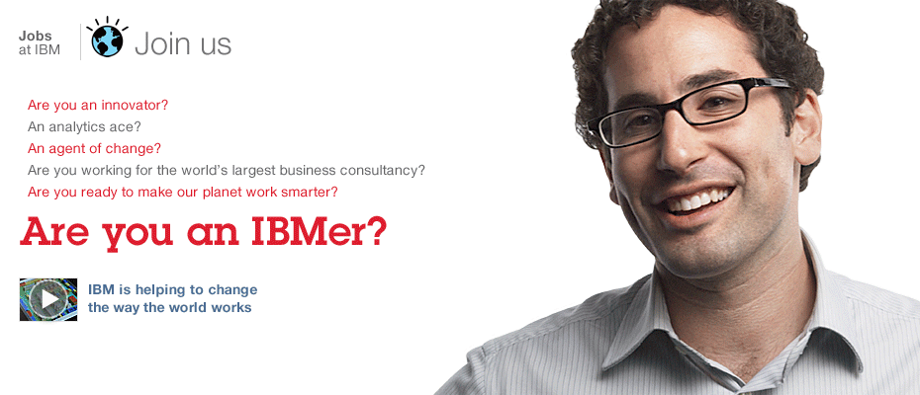

Gestión humana #IBMers
1914
1934
1935
1942
1946
76 Años antes de la aprobación de la Ley para personas discapacitadas, IBM contrata la primera persona con discapacidad
Concreta el seguro de vida colectivo, ese año era aún la época de depresión en USA
Se inaugura la capacitación profesional para mujeres a través de una escuela de IBM
Se inaugura el programa de entrenamiento para discapacitados
IBM contrata el primer empleado Afroamericano como vendedor
Notes:
IBM fue pionera en acciones internas con foco en las personas que laboraban en nuestra empresa.
Por ejm, en plena depresión en USA a raíz de la caída de la bolsa en 1929, mientras otras empresas reducían personal, IBM se preocupó en concretar un seguro de vida colectivo.

Slide 23

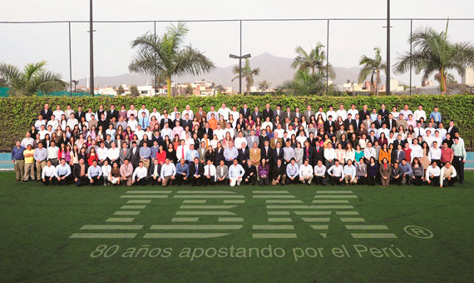
Great Place to Work! #IBMers

Slide 24

Sean parte de IBM!
https://www.facebook.com/EmpleosenIBMLatinoamerica/info

Slide 25
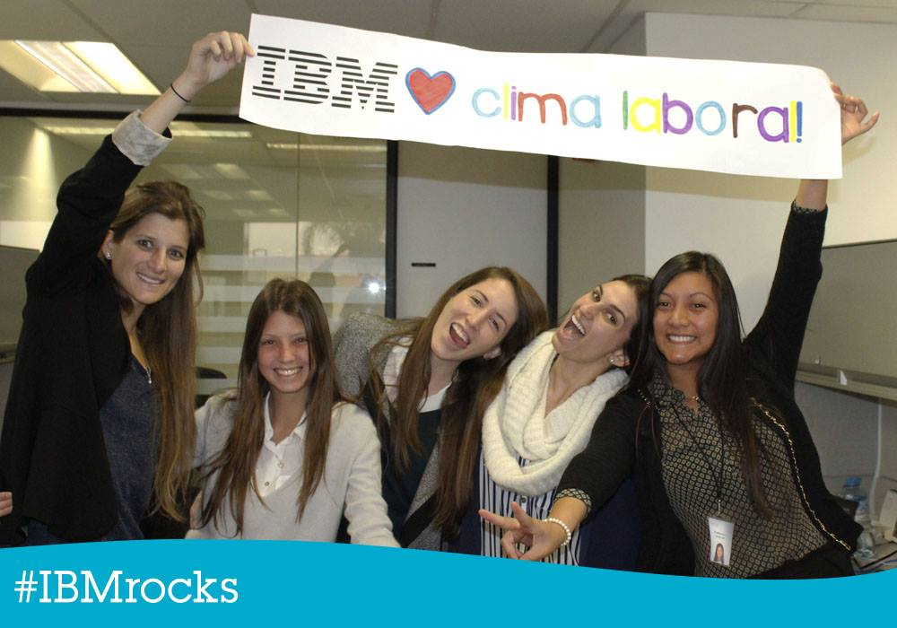

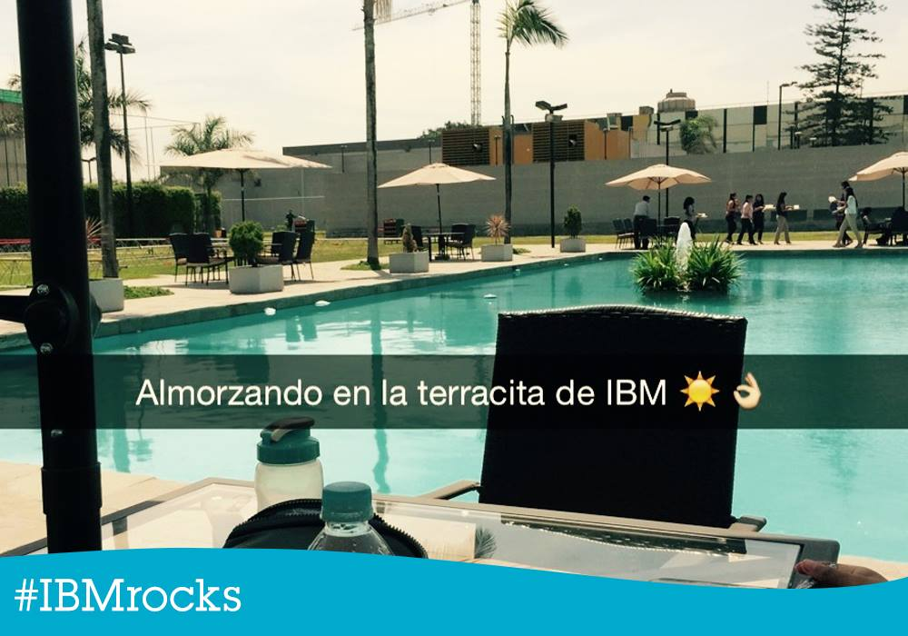
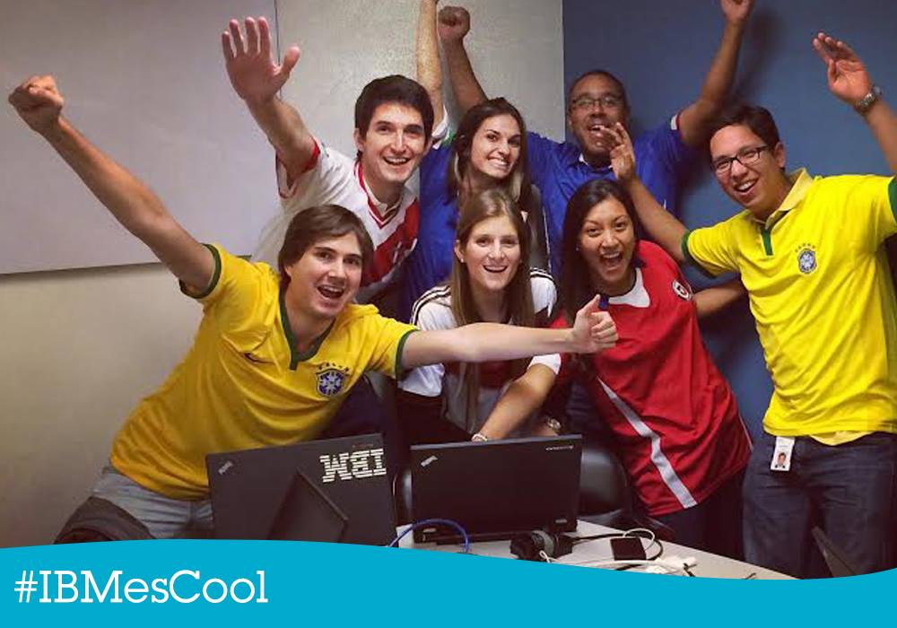
Great Place to Work! #IBMers

Slide 26




Links de interés
Video
History of IBM interactive
Cronología IBM
IBM Research
IBM Watson
Research
This is Watson

Slide 27
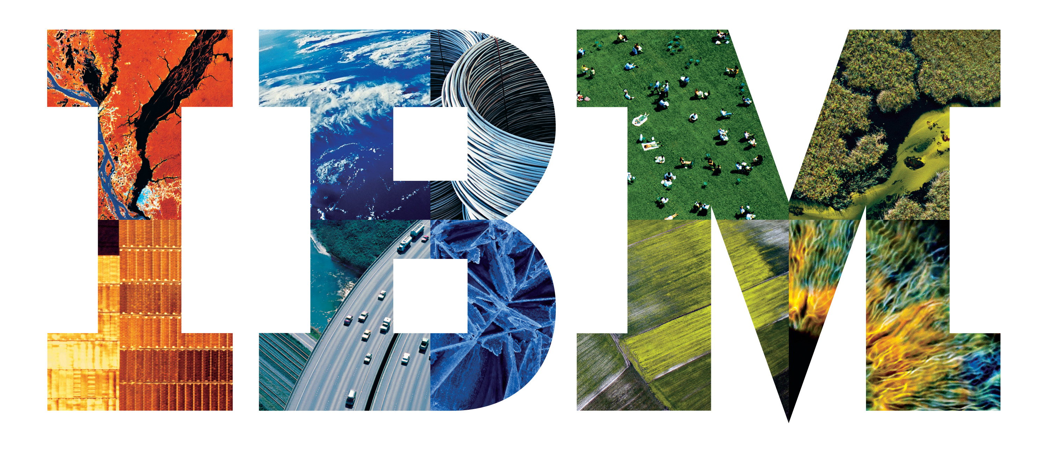

Slide 28
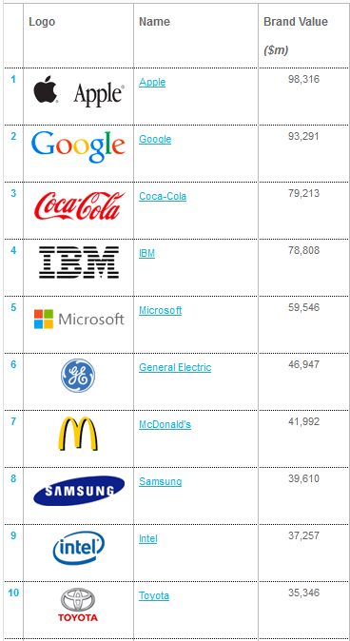
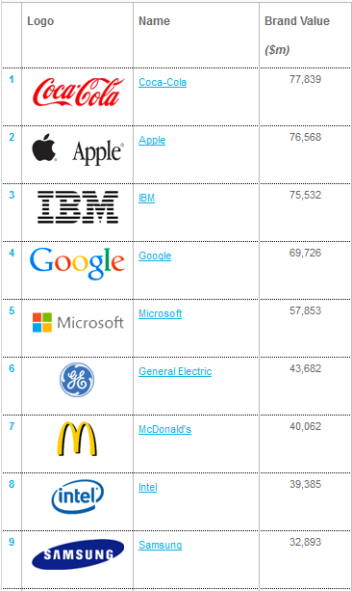
Ranking Interbrand 2013 de las marcas más valiosas del mundo
Ranking Interbrand 2012 de las marcas más valiosas del mundo

Slide 30
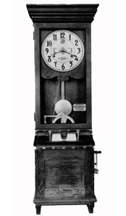
The International Time Recording Company
La International Time Recording Company (ITR)
Comenzó como una compañía de fabricación en Auburn, Nueva York. La línea de productos principal de ITR eran los registradores de tiempo mecánicos, inventados y patentados por Willard L. Bundy en 1888.

Slide 31
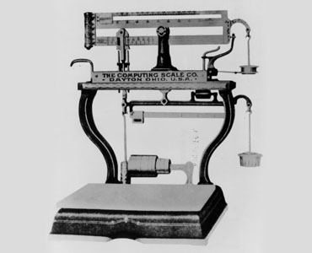
Computing Scale Company
Computing Scale Company (1891-1914)
En 1891, Edward Canby y Orange O. Ozías, dos hombres de negocios de Dayton, Ohio, compraron las patentes de la balanza recientemente inventada habilitando a la compañía para la producción de balanzas comerciales

Slide 32
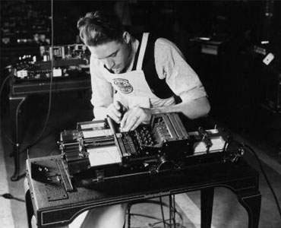
Computing-Tabulating-Recording Company
Computing-Tabulating-Recording Company (1911-1924)
En 1911, el financiero Charles R. Flint dirigió la fusión de la International Time Recording Company, la Computing Scale Company y la Tabulating Machine Company para formar la Computing Tabulating Recording Company (CTR). En 1914 Thomas J. Watson, fue nombrado director general de CTR. Watson hizo hincapié en la investigación y la ingeniería, y se introduce en la compañía su famoso lema “THINK."

Slide 33

International Business Machines
International Business Machines (1924-1946)
En 1924, la Computing Tabulating Recording Company adoptó el nombre de International Business Machines Corporation. Las letras estilo rococó que formaron el logotipo "CTR" fueron reemplazadas por las palabras "Business Machines" en el tipo sans-Sarif más contemporáneo, y en una forma destinada a sugerir un globo, anilladas por la palabra "International".
Notes:
En 1952, Thomas J. Watson, Jr. se convirtió en el presidente de la empresa, terminando casi 40 años de liderazgo de su padre

Slide 34
IBM in transition
IBM borrowed on the equities in its brand image and reputation to help carry it through a difficult transition from the punched-card tabulating business to computers. It began with a change to the logotype, the first in 22 years. The new logo appeared on the masthead of the January 1, 1947 issue of Business Machines with surprisingly little fanfare. The familiar "globe" was replaced with the simple letters "IBM" in a typeface called Beton Bold.

Slide 35
IBM continuity
In May 1956, shortly before he died, Thomas J. Watson, Sr., presided over the official installation of his son as IBM's chief executive. Tom Watson, Jr. moved quickly, using both actions and symbols to signify a new era. The first visible expression was a relatively subtle change in the company's logotype subtle, in part, to communicate that any changes would come within an overall continuity. Created by noted graphic designer Paul Rand, the new logotype replaced the former Beton Bold typography with City Medium, as the letters "IBM" took on a more solid, grounded and balanced appearance.

Slide 36
IBM international recognition
In 1972, the company introduced a new version of the logotype. Designed by Paul Rand, horizontal stripes now replaced the solid letters to suggest "speed and dynamism." In the intervening quarter-century, the basic design has remained constant, one of the most recognized logotypes in the world, and a design that has been widely imitated by others.

